Slide 1
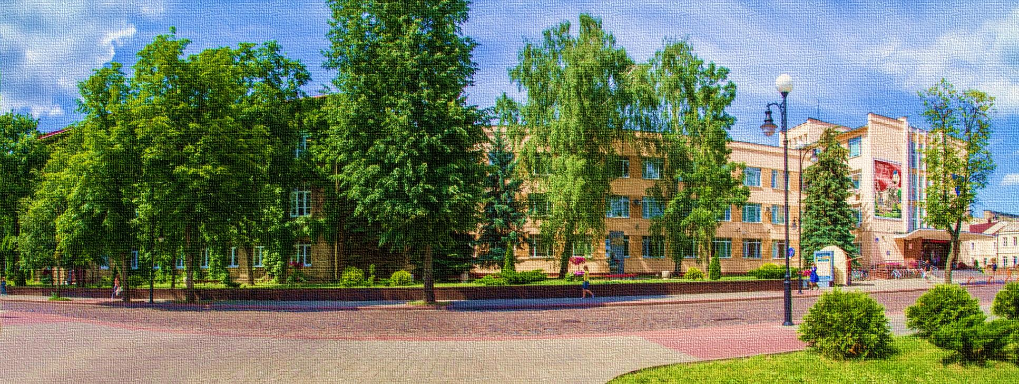
Цели ООН в области устойчивого развития
2022
Цель 5: Обеспечение гендерного равенства и расширение прав и возможностей всех женщин

Slide 2
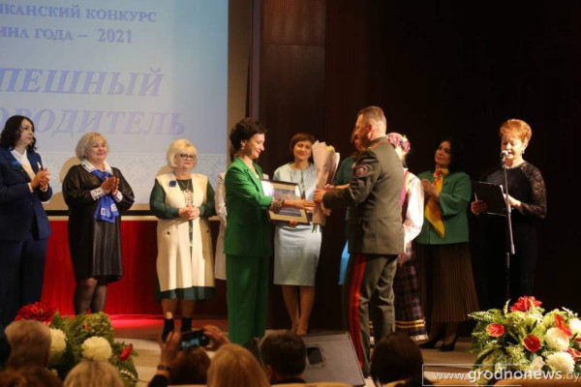
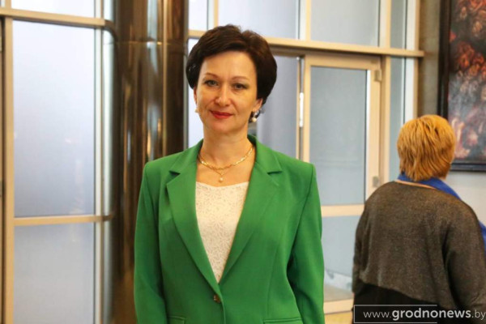
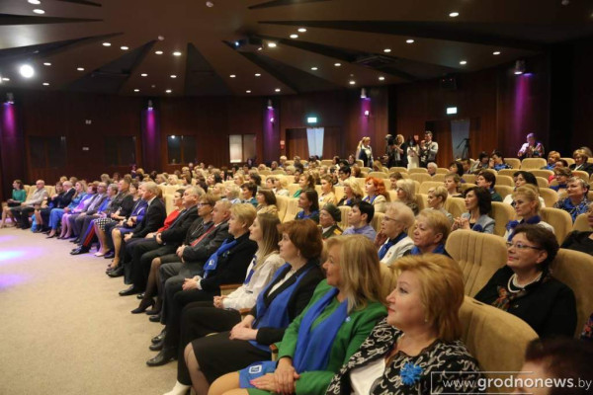
Ректор ГрГУ имени Янки Купалы Ирина Китурко стала победительницей республиканского конкурса «Женщина года – 2021» в номинации «За лидерство и успешное руководство»
Церемония награждения победительниц XIV республиканского конкурса «Женщина года – 2021» состоялась 15 апреля 2022 в музее истории Великой Отечественной войны.
В номинации «За лидерство и успешное руководство» отмечена ректор Гродненского государственного университета имени Янки Купалы Ирина Китурко, под руководством которой университет достиг особых высот: стал лауреатом Премии Правительства за достижения в области качества, был занесен на республиканскую Доску Почета и занимает лидирующие позиции в рейтингах среди университетов Беларуси.
Республиканский конкурс «Женщина года» является традиционным и проводится общественным объединением «Белорусский союз женщин» с целью поощрения женщин, добившихся успехов в различных сферах деятельности.
https://www.grsu.by/component/k2/item/42566-rektor-grgu-imeni-yanki-kupaly-irina-kiturko-stala-pobeditelnitsej-respublikanskogo-konkursa-zhenshchina-goda-2021-v-nominatsii-za-liderstvo-i-uspeshnoe-rukovodstvo.html
Гродненский государственный университет имени Янки Купалы

Slide 3
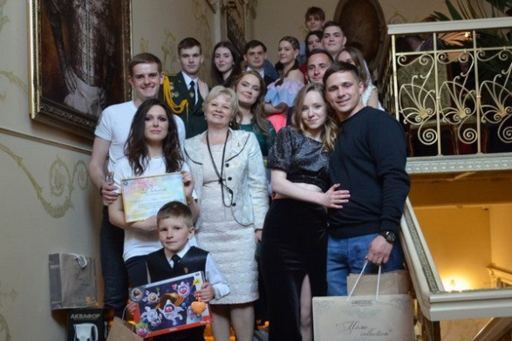
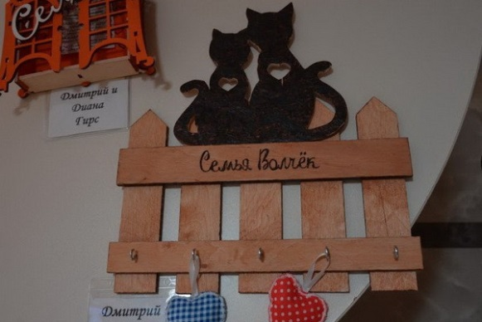
Купаловцы стали победителями IV Республиканского конкурса студенческих семей «Счастливы вместе»
В этом году участниками финального соревнования стали восемь семей из разных областей и университетов страны. Купаловцы были в их числе! Нашу alma mater представляла семья Волчек. Екатерина – студентка 4 курса педагогического факультета, а Дмитрий – курсовой офицер батальона курсантов. Супруги стали победителями конкурса.
IV Республиканский конкурс студенческих семей «Счастливы вместе» еще раз продемонстрировал нашему молодому поколению, что, несмотря на ответственность, которую налагает брак, это очень здорово – быть молодой семьей. Этот конкурс помог еще больше сплотить супругов.
https://www.grsu.by/component/k2/item/42216-kupalovtsy-stali-pobeditelyami-iv-respublikanskogo-konkursa-studencheskikh-semej-schastlivy-vmeste.html
Гродненский государственный университет имени Янки Купалы

Slide 4
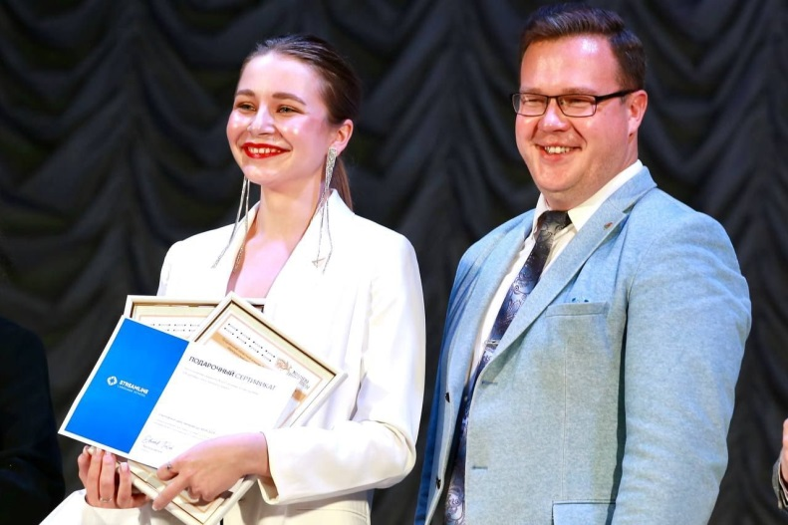
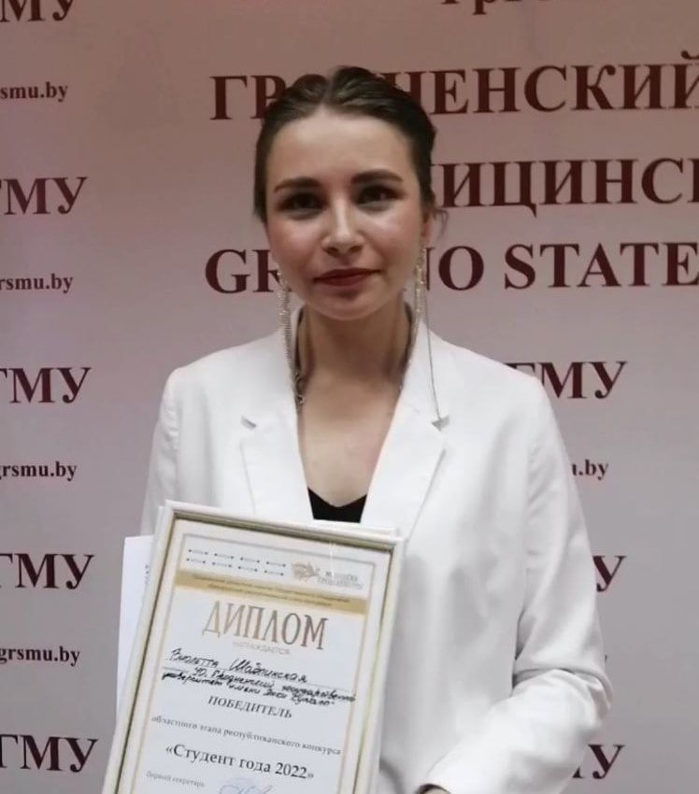
Виолетта Шаблинская победила в Гродненском областном туре республиканского конкурса «Студент года – 2022»
Студентка факультета истории коммуникации и туризма Виолетта Шаблинская представит Гродненскую область на республиканском этапе конкурса!
Виолетта – председатель студенческого художественного совета ГрГУ имени Янки Купалы, выступает в качестве члена организационного комитета и члена жюри при проведении различных университетских конкурсов. Студентка приняла участие в мероприятии, посвященном Дню Независимости Республики Беларусь во Дворце Республики, участвовала в фестивале «Славянский базар в Витебске», в Республиканском новогоднем балу. Уверены, она достойно представит нашу область на республиканском этапе конкурса «Студент года – 2022»
https://www.grsu.by/component/k2/item/44098-violetta-shablinskaya-pobedila-v-grodnenskom-oblastnom-ture-respublikanskogo-konkursa-student-goda-2022.html
Гродненский государственный университет имени Янки Купалы

Slide 5
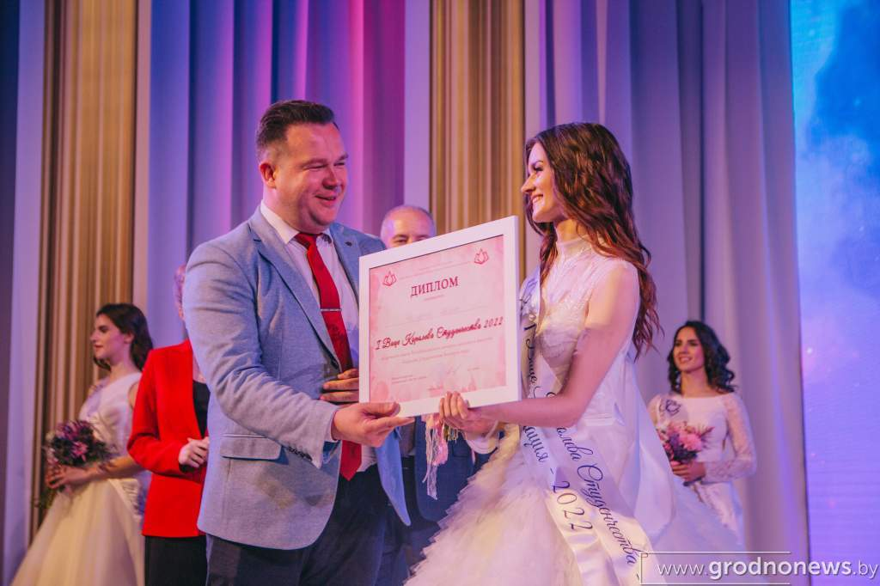
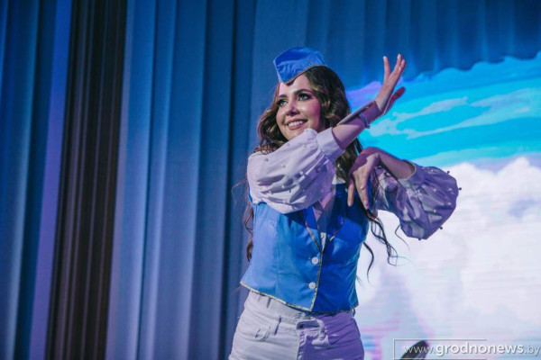
Студентка ГрГУ имени Янки Купалы стала первой вице-королевой студенчества
Ирина Нарута, студентка 3 курса факультета экономики и управления Купаловского университета стала первой вице-королевой студенчества Гродненской области.
Конкурс грации и таланта «Королева студенчества» является одним из самых красивых весенних проектов. Мероприятие ежегодно вызывает оживленный интерес и собирает полные зрительские залы. Конкурс объединяет самых очаровательных участниц из учреждений высшего образования. В областном этапе конкурса приняли участие девять девушек. Они являются финалистками предыдущих этапов.
В работе жюри приняла участие победительница прошлогоднего конкурса – студентка юридического факультета Гродненского государственного университета имени Янки Купалы Карина Сорговицкая.
https://www.grsu.by/component/k2/item/42063-studentka-grgu-imeni-yanki-kupaly-stala-pervoj-vitse-korolevoj-studenchestva.html
Гродненский государственный университет имени Янки Купалы

Slide 6
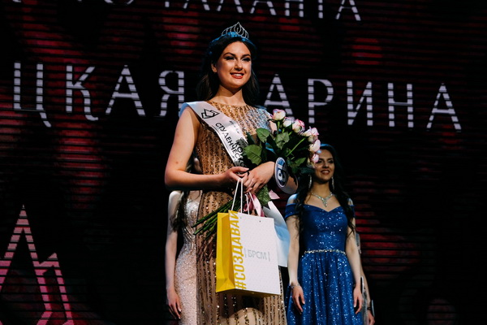
Студентка ГрГУ имени Янки Купалы готовится принять участие в конкурсе
«Королева Студенчества»
Студентка юридического факультета Карина Сорговицкая уже через неделю представит наш университет на XXX Международном конкурсе красоты и таланта «Королева Студенчества» в городе Ставрополь (Российская Федерация).
Карина Сорговицкая, Мисс Университет 2021 года, стала победительницей Областного этапа и финалисткой Республиканского конкурса красоты и таланта «Королева Студенчества» Республики Беларусь.
В конкурсе примут участие победители национальных конкурсов красоты высших учебных заведений стран СНГ.
В 2019 году студентка ГрГУ имени Янки Купалы стала «Вице-Королевой Студенчества». На корону и титул «Королева Студенчества» претендовали 16 участниц из 12 стран – Беларуси, России, Казахстана, Туркменистана, Узбекистана, Кыргызстана, Армении, Таджикистана, Литвы, Коморских островов, Шри-Ланки, Индии. Учредителями конкурса выступили Российский союз молодежи, Белорусский республиканский союз молодежи и Правительство Ставропольского края.
https://www.grsu.by/component/k2/item/40564-studentka-grgu-imeni-yanki-kupaly-gotovitsya-prinyat-uchastie-v-konkurse-koroleva-studenchestva.html
Гродненский государственный университет имени Янки Купалы

Slide 7
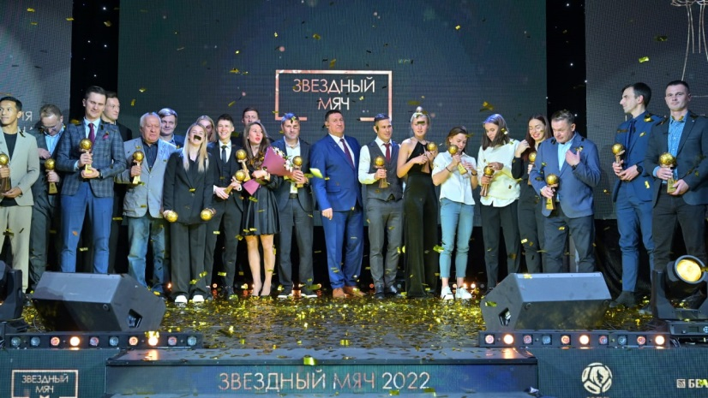
Студентка ГрГУ имени Янки Купалы стала обладательницей статуэтки «Лучшая футболистка по пляжному футболу Республики Беларусь»
28 ноября в Минске состоялась церемония награждения лучших игроков футбольного сезона в Республике Беларусь–2022.
Студентке 4 курса юридического факультета Валерии Харитончик была вручена памятная статуэтка «Лучшая футболистка по пляжному футболу Республики Беларусь-2022».
Открыл церемонию награждения «Звёздный мяч» глава Белорусской федерации футбола Владимир Базанов.
https://www.grsu.by/component/k2/item/44235-studentka-grgu-imeni-yanki-kupaly-stala-obladatelnitsej-statuetki-luchshaya-futbolistka-po-plyazhnomu-futbolu-respubliki-belarus.html
Гродненский государственный университет имени Янки Купалы

Slide 8
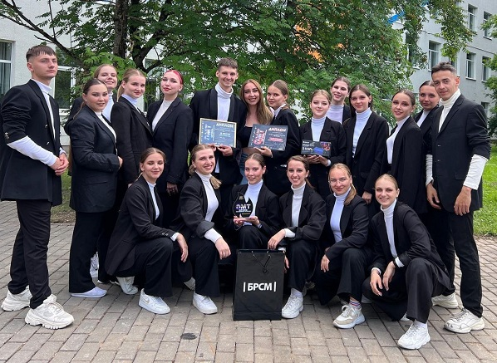
Купаловцы стали призерами фестиваля-конкурса «Огонь молодежных талантов»
Коллектив современной хореографии «Stu-dance» под руководством Дианы Духаниной занял II место в конкурсе «Огонь танцев» в номинации «Стрит дэнс» в рамках финала национального фестиваля-конкурса «Огонь молодежных талантов».
Во время фестиваля талантливая молодежь проявляла себя в трех творческих направлениях — хореография, вокал, оригинальный жанр и поборолась за победу в конкурсах «Огонь танца», «Огонь голоса», «Огонь уникальности».
Фестиваль «Огонь молодежных талантов» состоялся в рамках официальной программы Дня молодежи на XXXI Международном фестивале искусств «Славянский базар в Витебске». К слову, более 50 купаловцев стали частью масштабного культурного праздника.
https://www.grsu.by/component/k2/item/42758-kupalovtsy-stali-prizerami-festivalya-konkursa-ogon-molodezhnykh-talantov.html
Гродненский государственный университет имени Янки Купалы

Slide 9
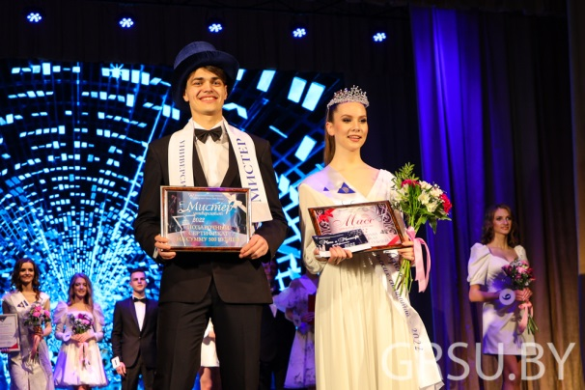
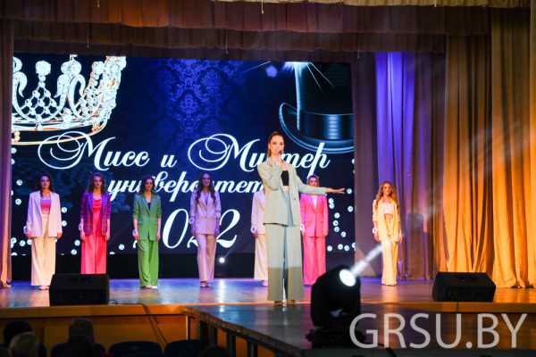
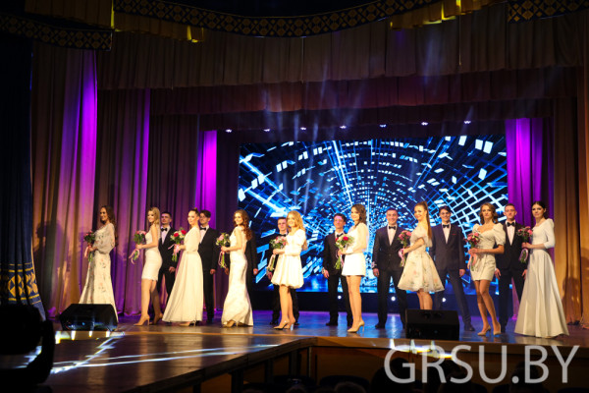
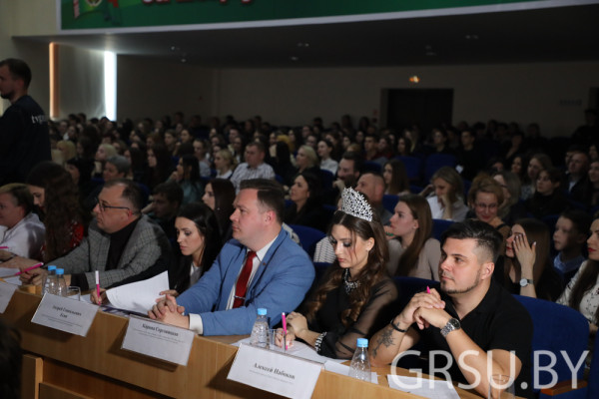
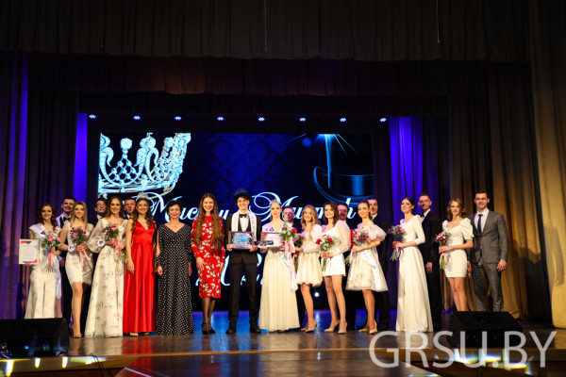
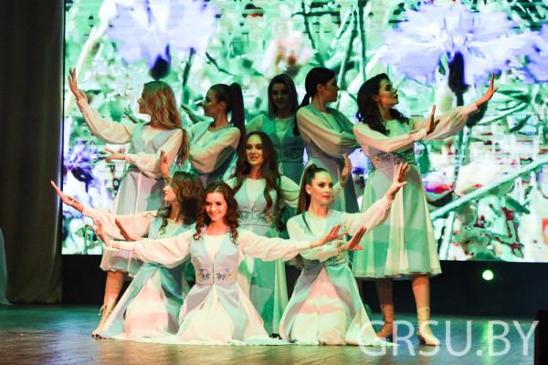
В ГрГУ имени Янки Купалы состоялся традиционный конкурс «Мисс и Мистер университет – 2022»
Каждую весну на протяжении уже многих лет купаловцы становятся частью красочного шоу, праздника силы, грации и юности. Из года в год конкурс «Мисс и Мистер университет» все краше и краше! Этот год не стал исключением.
Студентка 3 курса юридического факультета Екатерина Герасимова стала Мисс университет –2022.
Студент 3 курса факультета биологии и экологии Илья Золотых стал Мистером университет – 2022.
https://www.grsu.by/component/k2/item/41501-shou-vysokogo-klassa-v-grgu-imeni-yanki-kupaly-vybrali-miss-universitet-2022-i-mistera-universitet-2022.html
Гродненский государственный университет имени Янки Купалы

Slide 10
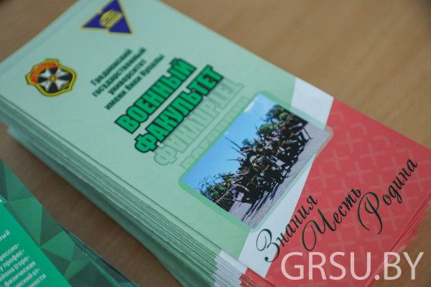
В этом году военный факультет ГрГУ имени Янки Купалы впервые набирает девушек на обучение
У девушек будет возможность поступить на один из лучших военных факультетов в стране. Набор осуществляется по специальности «Тыловое обеспечение войск» по двум направлениям.
В этом году курсантами военного факультета ГрГУ имени Янки Купалы смогут стать 4 девушки. Два места есть – специальности «Тыловое обеспечение войск (продовольствием)» и два места – на специальности «Тыловое обеспечение войск (вещевым имуществом)». Важный момент – дамы проходят обучение в интересах Министерства обороны.
https://www.grsu.by/component/k2/item/41733-v-etom-godu-voennyj-fakultet-grgu-imeni-yanki-kupaly-vpervye-nabiraet-devushek-na-obuchenie.html
Гродненский государственный университет имени Янки Купалы

Slide 11
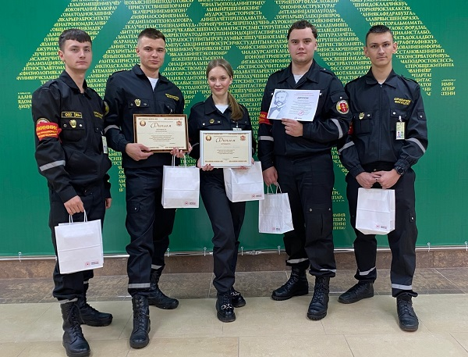
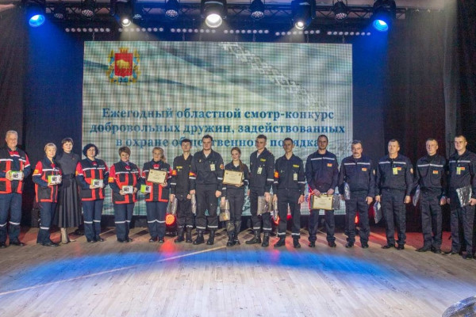
Студенты ГрГУ имени Янки Купалы – в числе призеров смотра-конкурса среди добровольных дружин
В конкурсных состязаниях встретились победители районных этапов смотра-конкурса добровольных дружин.
Наши студенты хорошо себя показали и трижды поднимались на сцену для награждения. Команда добровольной дружины юридического факультета Гродненского государственного университета имени Янки Купалы стала победителем в конкурсе «Оказание первой помощи пострадавшим».
Лучшим дружинником в индивидуальном зачете стала Анастасия Бальцевич, студентка 3 курса специальности «Правоведение». По итогам командного зачета наша команда заняла второе место.
https://www.grsu.by/component/k2/item/44146-studenty-grgu-imeni-yanki-kupaly-v-chisle-prizerov-smotra-konkursa-sredi-dobrovolnykh-druzhin.html
Гродненский государственный университет имени Янки Купалы

Slide 12
Гродненский государственный университет имени
Янки Купалы

